Slide 1
Методы и приемы преподавания
Педагогика отношений «преподаватель – студент»

Slide 2
Эффективность педагогического взаимодействия зависит от:
успешного определения целей совместной деятельности,
соответствия педагогической тактики конкретной задаче данного взаимодействия,
активности самих студентов.
Важную роль играет фактор оптимального выбора методов – приемов обучения, реализация которых в конкретных условиях ВУЗа дает высокий уровень качества подготовки студентов.

Slide 3
Методы обучения
Методы обучения — это способы организации учебного материала и взаимосвязанной деятельности учителя и учащихся в процессе обучения.
Методы дают ответ на вопрос: как учить?
Приемы обучения -
составной компонент метода, который направляет студентов на решение частных дидактических задач

Slide 4
Приемы привлечения внимания
1. Прием «нейтральной фазы». В начале выступления (беседы) произносится фраза, прямо не связанная с основной темой, но зато наверняка по каким-либо причинам имеющая смысл, значение, ценность для собеседника или для всех присутствующих.
2. Прием «зрительного контакта». Говорящий обводит аудиторию взглядом, смотрит пристально на кого-нибудь, выбирает несколько человек в аудитории и кивает им и тд.

Slide 5
Приемы привлечения внимания
3. Прием «завлечения». Говорящий произносит нечто, что трудно воспринимается, например, говорит очень тихо, монотонно или неразборчиво, а слушающему приходится прилагать специальные усилия, чтобы хоть что-то понять. Эти усилия и предполагают концентрацию внимания. В результате говорящий как бы «завлекает» слушающего в свои «сети». Другими словами, говорящий провоцирует слушателя самого применить способы концентрации внимания, а потом их использует.

Slide 6
Не менее важна и проблема поддерживания внимания. Она решается рядом приемов:
Прием «изоляции». Когда отводят собеседника в сторону, уединяются, закрывают двери.
Прием «навязывания ритма». Постоянное изменение характеристик, голоса и речи, т.е. говоря то громче, то тише, то быстрее, то медленнее, то выразительно, «с нажимом», то скороговоркой, то нейтрально, говорящий как бы навязывает собеседнику свою последовательность переключения внимания. Этим приемом ликвидируется монотонность звучания.
Прием «акцентировки». Употребление различных служебных фраз, призванных привлечь внимание, типа «прошу обратить внимание», «важно отметить, что…», «необходимо подчеркнуть, что…» и др.

Slide 7
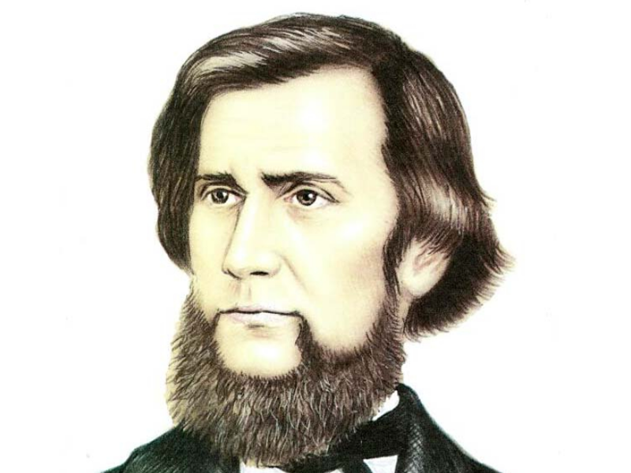
Ничто так не способствует развитию сонливости и лени как дурной спертый воздух и духота в классе К.Д. Ушинский
Для поддерживания высокой работоспособности важно:
Комфортный микроклимат (регулярное проветривание)
Минимизация посторонних раздражителей
Эмоциональная окраска учебной деятельности
Режим обучения
Физминутки

Slide 8
Как увлечь своим предметом?
Легко | Многие люди боятся, что у них что-то не получится. Просто покажите как «легко» можно работать с вами
Гарантия | Донесите до студента знание о том, какую пользу его здоровью и благосостоянию может принести изучение предмета
Любовь | Найдите что-либо романтичное в том, что вы преподаете. Любовь нужна всем. Это слово разрушает страхи и напряжение
Деньги | Подчеркивайте, сколько денег сэкономит студент с помощью вашего занятия
Новый | Студенты любопытны. Им нравится, когда вы приносите что-то новое

Slide 9
Как увлечь своим предметом?
Проверено | Студента интересует новейший продукт, но хорошо бы, чтобы все было проверено на других людях
Результат | Единственная стоящая вещь. Информируйте студента о результатах, которых он добьется, используя полученные знания и опыт
Уверенность | Это необходимо студенту. Используйте это чувство, берите риск на себя и гарантируйте ему надежность
Экономить | Студенты хотят экономить не только деньги, но и время, энергию
Вы | Покажите студенту, насколько он для Вас важен, и как Вы для него стараетесь
Будущее | Это слово способствует возникновению доверия. Когда Вы думаете о будущем, это доказывает студенту, что Вы заинтересованы в долгосрочном сотрудничестве и сейчас у вас серьезные намерения

Slide 10
БЛАГОДАРЮ
ЗА ВНИМАНИЕ!

